Slide 1

國際獅子會300G2區 2021~2022年度
專、分區主席、會長線上研習
團結和諧
熱情服務
時間:2021年 07月 04 日
地點:300G2區總監辦事處
Notes:
1

Slide 2

國際獅子會300G2區
2021~2022年度
年度區務推展
分享人：秘書長 葉春穀 獅友
Notes:
2

Slide 3
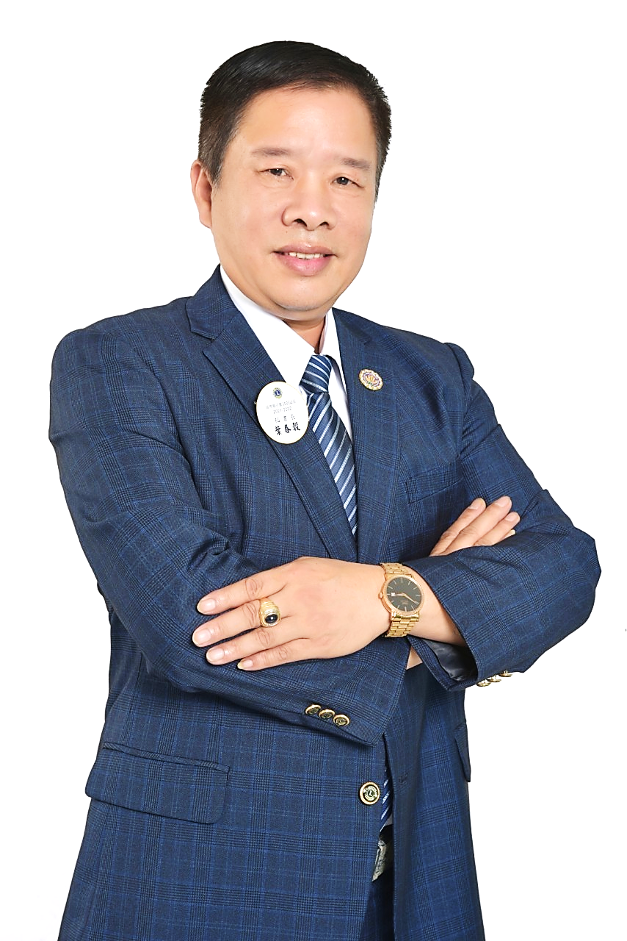






秘書長 葉春穀
◆觀音會：2014~2015 會長
◆G2 區：GMT區協調長、捐血委員會主席、
獅友趣味運動委員會主席、
護目防盲委員會主席、
原住民委員會主席、
獅訊社副社長

Slide 4

1.
主 題
團結和諧
熱情服務
Unity & Passion

Slide 5
3.
三大口號
※ 團結和諧、熱情服務
☆ 2 1 2 2 、獨一無二
☆ 2 1 2 2 、有您最好

Slide 6
6.
1
會員成長、新會發展和會員保留。
5
著重領導發展訓練，培養未來領導人
6
行銷獅子會，提升獅友形象
4
2
3
獅子會國際基金會LCIF、台灣獅子會基金會LCTF 捐獻成長
發揮團隊協作，激發團隊的學習熱情和動力
增加服務影響力 並 擴展全球志業服務
六大工作重點

Slide 7
10.
十大工作目標：
一、依全球最大的服務團隊組織、落實國際總會主題『由衷的服務』，
MD300台灣總會『真誠服務、閃亮師愛』，
300G2區秉持『團結和諧、熱情服務』致力行銷國際獅子會。
二、落實國際總會目標發展會員成長、全球志業服務。
三、落實分會健全會務、會員保留及加強會員成長。
四、著重教育訓練，實踐學習成長，培養未來領導人。
五、捐獻國際基金 LCIF、台灣獅子會基金會LCTF。
六、推行完成獅子會學習中心上的分會幹部培訓課程。
七、增加分會MyLion報告服務的比例。
八、提高獅子會形象，加強媒體電子看板、網際網路應用、FB、LINE宣導。
九、節能減碳愛地球舉辦環保植樹活動。
十、獅友服務日宣導親子活動，舉辦全國同步『閃亮獅愛』園遊會。

Slide 8

國際獅子會300G2區 2021~2022年度工作
2021~2022年度
七月
˙專.分區主席、會長線上研習
˙委員會主席及新任會長.會職員研習
˙舉辦電腦研習資訊課程
八月
˙8/13~14領導發展研習營
九月
˙9/25 獅友趣味運動會暨才藝表演比賽
˙禮儀規範研習
˙新會員講習
年度工作
8
Notes:
五月 2021~2022年度GLT領導訓練營
專.分區主席及新任會長研習
七月 新、現任總監交接典禮
委員會主席及新任會長.會職員研習
舉辦電腦研習資訊課程
八月總監訪問(以專區為單位)
舉辦GLT領導發展研習營(8/13~14)
地點:宜蘭春怯國際溫泉酒店
宜蘭春怯溫泉酒店

Slide 9
2021-2022年度
2021~2022年度
十月
˙高爾夫球錦標賽
˙ 和平海報比賽
˙關懷長青長輩表揚敬老活動
˙10/8獅友服務日，全國同步『閃亮獅愛』園遊會
十一月
˙台灣總會11/13糖尿病日活動
一月
˙司儀培訓研習
三月
˙保護環境(植樹)活動
年度工作
9
Notes:
五月 2021~2022年度GLT領導訓練營
專.分區主席及新任會長研習
七月 新、現任總監交接典禮
委員會主席及新任會長.會職員研習
舉辦電腦研習資訊課程
八月總監訪問(以專區為單位)
舉辦GLT領導發展研習營(8/13~14)
地點:宜蘭春怯國際溫泉酒店
宜蘭春怯溫泉酒店

Slide 10
2021~2022 區 務 推 展
1.區務會報~24日~。
專.分區主席、會長~必出席。 (由專.分區主席抽輪值)
2.分會召開理事會、月例會。會長主持會議。
3.參加區活動及專區聯合社服。
專.分區主席、會長暨全體獅友。

Slide 11
2021~2022 區 務 推 展
1.活動回報G2區敘獎
~分會秘書每月2日前回報。~敘獎委員會主席鄭秋明~
2.Mylion活動回報 。~分會資訊 每月至Mylion回報~
3.桃園獅訊月刊~提供精采活動相片刊登。
~獅訊社~。

Slide 12
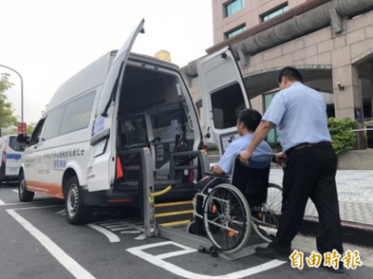
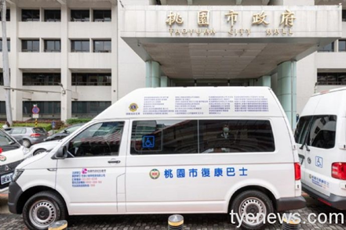
2021~2022 區 務 推 展
支持並 推廣
LCIF、 LCTF
LCIF協調長趙水泉、LCTF協調長徐瑞霖

Slide 13
2021~2022 區 務 推 展
◎總監訪問~8 月
專.分區主席、會長、領導獅友、一 . 二 . 三副會長、會職員~
◎分區顧問會議~9月、 11月、 3月。
分區主席。 ~專區主席、會長、一 . 二 . 三副會長、會職員~
◎2月 新春團拜暨向前總監致敬月活動
專區主席。
~分區主席、會長、一 . 二 . 三副會長、會職員、獅友~
。 典禮組、活動組

Slide 14
2021~2022 區 務 推 展
推廣 社會服務 公益活動
『閃亮獅愛』園遊會、
糖尿病篩檢、捐血活動、
環保植樹、環保淨灘、 CPR訓練、
各項疾病篩檢、救濟貧戶、
反毒宣導、法治教育、獎助學金、
⋯各項社會服務

Slide 15



2122共創高峰
Notes:
2122創抽風

